Slide 1
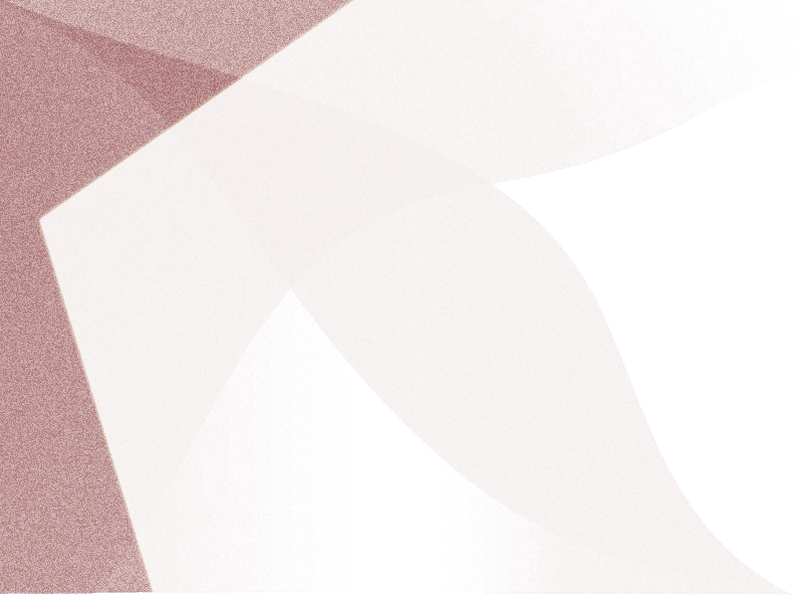
חלוקה הוגנת
Fair Division
אראל סגל-הלוי, י”ד באייר ה’תשע”ח
"וּנְחַלְתֶּם אוֹתָהּ אִישׁ כְּאָחִיו" (יחזקאל מז 14)

Slide 2
המחקר המודרני על חלוקה הוגנת
התחיל ע”י מתמטיקאים.
הוא היה תיאורטי עד השנים האחרונות.
כיום הוא נעשה יותר ויותר שימושי.
  http://spliddit.org/
  http://www.fairoutcomes.com/

Slide 3
חלוקת הוגנת של עוגות
אמא הכינה עוגת שוקולד עם קצפת לכבוד י"ד באייר. האם תצליח לחתוך את העוגה לשני חצאים שווים?
י ד
תמי
עמי
היא יכולה לחתוך בדיוק באמצע, אבל מה אם יתברר ששניהם רוצים את החלק עם האות ד ?

Slide 4
אלגוריתם "אחד חותך, שני בוחר"
כדי למנוע מריבות, אמא מבקשת מעמי לחלק את העוגה, ומתמי לבחור את אחד משני החלקים:
י ד
תמי
עמי
תכונות:
פרופורציונליות – כל ילד מקבל לפחות 1/2 לפי דעתו.
אין קנאה – אף ילד לא חושב שהחלק של השני טוב יותר.

Slide 5

אלגוריתם "אחד חותך, שני בוחר"
בראשית יד: ח וַיֹּאמֶר אַבְרָם אֶל לוֹט: אַל נָא תְהִי מְרִיבָה בֵּינִי וּבֵינֶיךָ וּבֵין רֹעַי וּבֵין רֹעֶיךָ כִּי אֲנָשִׁים אַחִים אֲנָחְנוּ. ט הֲלֹא כָל הָאָרֶץ לְפָנֶיךָ, הִפָּרֶד נָא מֵעָלָי! אִם הַשְּׂמֹאל וְאֵימִנָה, וְאִם הַיָּמִין וְאַשְׂמְאִילָה.
אברם
לוט

Slide 6
ומה עם משפחות ברוכות ילדים?
שני ילדים חדשים הצטרפו למשפחה, ושוב הגיע י"ד באייר:
י ד
צומי
רמי
תמי
עמי
האם קיימת חלוקה המקיימת את שתי התכונות:
פרופורציונליות – כל ילד מקבל לפחות 1-מתוך-n לפי דעתו;
אין קנאה – אף ילד לא מעדיף לקבל חלק של מישהו אחר?

Slide 7

המתמטיקאים נכנסים לתמונה
העיסוק המודרני בנושא חלוקה הוגנת התחיל מהמתמטיקאי היהודי-פולני הוגו שטיינהאוס.
במלחמת העולם השניה הוא הסתתר איפשהו, וחשב איך אפשר לחלק דברים בצורה הוגנת למספר כלשהו של אנשים?
הוא שאל את תלמידיו ותיאר את הפתרון שמצאו במאמר משנת ה'תש"ח (1948).
בהרצאה זו נתאר פתרון יעיל יותר.
אבל קודם נחזור לשני הילדים הראשונים -

Slide 8
תהליך החציה
מה קורה אם הילדים רבים על השאלה "מי יחתוך"?
- ניתן להציע תהליך סימטרי:
* כל ילד יסמן קו באמצע לפי דעתו;
* אמא תחתוך בין שני הקווים, ותיתן לכל ילד יותר מחצי.
י ד
תמי
עמי
שאלה: מדוע כדאי לכל ילד לסמן את נקודת האמצע לפי דעתו?

Slide 9


תהליך החציה ל-n ילדים
הומצא בשנת ה'תשמ"ד (1984)
ע"י שני פרופסורים מהטכניון:
עזריה פז
יבדל"א
שמעון אבן ז"ל
1. כל ילד מסמן קו באמצע העוגה לפי דעתו;
2. אמא חותכת את העוגה בחציון הקוים;
3. הילדים מתחלקים לשתי קבוצות שוות;
4. כל קבוצה חולקת רקורסיבית יותר-מחצי מהעוגה.

Slide 10
תהליך חציה ל-4 ילדים
1. כל ילד מסמן קו באמצע העוגה לפי דעתו:
2. אמא חותכת את העוגה בחציון הקוים;
י ד
צומי
רמי
תמי
עמי

Slide 11
תהליך חציה ל-4 ילדים - המשך
3. הילדים מתחלקים לשתי קבוצות;
4. כל קבוצה מקבלת יותר-מחצי מהעוגה:
ד
י
תמי
עמי
צומי
רמי

Slide 12
תהליך חציה ל-4 ילדים - המשך
1. כל ילד מסמן קו באמצע העוגה לפי דעתו:
2. אמא חותכת את העוגה בחציון הקוים;
ד
י
עמי
צומי
רמי
תמי
רמי וצומי סימנו קו באותו מקום - מה עושים?
- הגרלה! כל ילד מקבל חצי באקראי.

Slide 13
תהליך חציה ל-4 ילדים
גם הפעם כדאי לכל ילד לסמן קו באמצע העוגה (למה?)
בדוגמה שלנו, כל ילד מקבל יותר מרבע מהעוגה!
י ד
תמי
עמי
רמי
צומי

Slide 14
ניצול אי-הסכמה
משפט: אם לא כל הילדים מסכימים -
תמיד קיימת חלוקה שבה כל ילד מקבל יותר מחלקו היחסי!
(Dubins & Spanier 1961, Rebman 1979, Woodall 1986).
מסקנה: אי-הסכמה היא דבר טוב!

